Slide 1
Java程序设计
-面向对象特性
重大计算机学院

Slide 2
目录
有关面向对象的概念（回顾）
Java的类
Java的对象
Java的面向对象特性
抽象类和接口
Inner Class

Slide 3
回顾面向对象的概念
面向对象程序设计围绕的几个主要概念:
抽象数据类型
类、类型层次（子类），
封装性，继承性、多态性
对象，消息和方法

Slide 4


抽象数据类型
class Car {
int color_number;
int door_number;
int speed;
void brake() { … }
void speedUp() {…};
void slowDown() { … }
}
现实生活中的对象
计算机中
的对象的原型

Slide 5
类
什么是类？
类是描述对象的“基本原型”，它定义一种对象所能拥有的数据和能完成的操作,在面向对象的程序设计中,类是程序的基本单元。
程序中的对象 是类的一个实例，是一个软件单元，它由一组结构化的数据和在其上的一组操作构成。
variables
methods

Slide 6
变量，方法，消息
变量：即指对象的所知道的状态
方法：指对象的功能单元。
什么是消息？
软件对象通过相互间传递消息来相互作用和通信
一个消息由三部分组成:
  1. 接受消息的对象
  2. 要完成方法的名字
  3. 方法需要的参数
message
对象B
对象 A

Slide 7
例子
class Hello
{
}
一个例子
在程序中操作对象是类的一个实例:即对象
创建一个对象 Hello obj=new Hello();
调用方法 obj.changeString(“Hello World!”)
private String s；
public void showString (）
{ System.out.println(s);}
public void changeString(String str)
{ s=str;}

Slide 8
封装
什么是封装?
封装把对象的所有组成部分组合在一起，封装定义程序如何引用对象的数据，
封装实际上是将类的数据隐藏起来，控制用户对类的修改和访问数据的程度。
公有数据
数据
私有数据
方法
方法
对象A
对象B

Slide 9
子类
什么是子类?
子类是作为另一个类的扩充或修正所定义的一个类.
bicycle
(super class)
sub class
Mountain bikes
Racing bikes
Tandem bikes

Slide 10
继承
什么是继承?
继承是子类利用父类中定义的方法和变量就像它们属于子类本身一样.
class Car
{ int color_number;
int door_number;
int speed;
push_break() { … }
add_oil() { … }
}
class Trash_Car
extends Car
{ double amount;
fill_trash() { … }
}

Slide 11
重载 overload
什么是方法的重载(编译时多态性)？
在同一个类中至少有两个方法用同一个名字，但有不同的参数。
void show(int int_num)
123
类
1.23
void show(double double_num)
123,1.23
void show(nit nit_ um, float float_um)

Slide 12
方法重写（override,覆盖）
什么是方法的覆盖（重写，动态多态性）?
在子类中重新定义父类中已有的方法。
class Car
{ int color_number;
int door_number;
int speed;
push_break()
{ speed=0; }
add_oil() { … }
}
class Trash_Car
extends Car
{ double amount;
fill_trash() { … }
push_break()
{ speed=speed-10; }
}

Slide 13
Java类
定义
封装 继承 多态
抽象类
接口
内部类

Slide 14
Java 类定义
包括类声明和类体
类声明：
[public][abstract|final]
class className
[extends superclassName]
[implements interfaceNameList]
{
……
}

Slide 15
Java类体
class className {
[public | protected | private ] [static]
[final] [transient] [volatile]
type variableName; //成员变量
[public | protected | private ] [static]
[final | abstract] [native] [synchronized]
returnType methodName([paramList])
[throws exceptionList]
{statements} //成员方法
}
Notes:
Volatile//是否是多线程共享的变量；native//是否在函数中集成了其它语言的代码；

Slide 16
成员变量
[public | protected | private ] [static]
[final] [transient] [volatile]
Type variableName; //成员变量
static: 静态变量（类变量〕；相对于实例变量
final: 常量
transient: 暂时性变量，用于对象存档（序列化）
volatile: 共享变量，用于并发线程的共享

Slide 17
成员方法
[public | protected | private ] [static]
[final | abstract] [native] [synchronized]
returnType methodName([paramList])
[throws exceptionList] //方法声明
{statements} //方法体
方法声明
static: 类方法，可通过类名直接调用
abstract: 抽象方法，没有方法体
final: 方法不能被重写
native: 集成其它语言的代码
synchronized: 控制多个并发线程的访问

Slide 18
成员方法(值参传递)
public class PassTest {
float value;
public void changeValue(int value) {
value = 55;
}
public void changeObjValue(PassTest ref) {
ref.value = 99f;
}

Slide 19

成员方法(值参传递)
public static void main(String args[]) {
int val;
PassTest obj = new PassTest();
val = 11;
System.out.println("Original Int Value is:" + val);
obj.changeValue(val);
System.out.println("Int Value after Change is:" + val);
obj.value = 101f;
System.out.println("Original ptValue is:" + obj.value);
obj.changeObjValue(obj);
System.out.println("ptValue after Change is:" + obj.value);
}

Slide 20
成员方法(值参传递)
运行结果
c:\>java PassTest
Original Int Value is : 11
Int Value after Change is: 11
Original ptValue is: 101.0
ptValue after Change is : 99.0

Slide 21
成员方法(方法体)
方法体包括局部变量的声明以及所有合法的Java指令。
局部变量的作用域在该方法内部。
若局部变量与类的成员变量同名，则类的成员变量被隐藏。
this-----用在一个方法中引用当前对象，它的值是该方法所在的对象。
返回值须与返回类型一致，或是其子类
返回类型是接口时，返回值必须实现该接口。

Slide 22

成员方法(方法体)-待续
class Variable{
int x=0,y=0,z=0; //类的成员变量
void init(int x,int y)
{
  this.x=x; this.y=y;
  int z=5; //局部变量，隐藏全局变量
  System.out.println(“** in init**”); System.out.println(“x=”+x+“ y=”+y+“ z=”+z)
}
}

Slide 23
成员方法(方法体)-续1
public class VariableTest{
public static void main(String args[])
{ Variable v=new Variable();
System.out.println(“**before init**”);
System.out.println(“x=”+v.x+ “y=”+ v.y+“z=”+v.z);
v.init(20,30);
System.out.println(“**after init**”);
System.out.println(“x=”+v.x+ “y=”+ v.y+“z=”+v.z);
} }

Slide 24
成员方法(方法体)
运行结果
c:\>java VariableTest
**before init**
x=0 y=0 z=0
** in init **
x=20 y=30 z=5
**after init**
x=20 y=30 z=0

Slide 25
方法重载(Method Overloading)
方法重载指多个方法享有相同的方法名
区别在于：参数类型不同，或个数不同；
返回类型不能用来区分重载的方法。

Slide 26
方法重载例子（1/3）
class MethodOverloading{
void receive(int i) {……}
void receive(int x, int y) {……}
void receive(double d) {……}
void receive(String s) {……}
}

Slide 27
方法重载例子（2/3）
public class MethodOverloadingTest{
public static void main(String args[]) {
MethodOverloading mo=new
MethodOverloading();
mo.receive(1);
mo.receive(2,3);
mo.receive(12.56);
mo.receive(“very interesting, isn’t it?”);
}
}

Slide 28
方法重载例子（3/3）
运行结果：
c:\>java MethodOverloadingTest
Receive one int data
i=1
Receive two int datas
x=2 y=3
Receive one double data
d=12.56
Receive a string
s=very interesting, isn’t it?

Slide 29
构造方法
构造方法具有和类名相同的名称，而且不返回任何数据类型
构造方法只能由new运算符调用
利用构造方法进行初始化
构造方法不能被继承
重载经常用于构造方法

Slide 30
构造方法
例
class Point{
int x,y;
Point(){
x=0; y=0; }
Point(int x, int y){
this.x=x; this.y=y; }
}

Slide 31
finalize()方法
在根类java.land.Object中实现
对对象进行垃圾收集前，系统自动调用
自己重写时需要调用父类的finalize()方法
protected void finalize() throws throwable
{
…… //本类的资源清除代码
super.finalize();
}

Slide 32
Java对象
类实例化可生成对象
对象通过消息传递来进行交互
消息传递即激活指定的某个对象的方法以改变其状态或让它产生一定的行为。

Slide 33
对象的生命周期
生成
使用
清除

Slide 34
对象的生成
包括声明、实例化和初始化
type objectName=new type([paramlist]);
(1)声明：type objectName
声明并不为对象分配内存空间，而只是分配一个引用空间；
(2)实例化：运算符new为对象分配内存空间，它调用对象的构造方法，返回引用；一个类的不同对象分别占据不同的内存空间。
(3)生成：执行构造方法，进行初始化；根据参数不同调用相应的构造方法。

Slide 35
对象的使用
对象的引用指向一个中间的数据结构，它存储有关数据类型的信息以及当前对象所在的堆的地址，而对于对象所在的实际的内存地址是不可操作的，这就保证了安全性。
通过运算符“.”可以实现对变量的访问和方法的调用。
设定访问权限来限制其它对象对它的访问

Slide 36
调用对象的变量
格式：objectReference.variable
objectReference是一个已生成的对象，也可以是能生成对象的表达式
例：p.x= 10;
tx=new Point( ).x;

Slide 37
调用对象的方法
格式：objectReference.methodName([paramlist]);
例如：p.move(30,20);
new Point( ).move(30,20);
使用方法的返回值
if (p.equal(20,30)) {
… //statements when equal
} else
… //statements when unequal

Slide 38
对象的清除
当不存在对一个对象的引用时，该对象成为一个无用对象。对象的引用＝null。
System.gc( );执行后有什么影响：
  suggests that the Java Virtual Machine expend effort toward recycling unused objects in order to make the memory they currently occupy available for quick reuse.

Slide 39
面向对象特性
封装性
继承性
多态性

Slide 40
封装性
类定义：
class className
{ [public | protected | private ] [static] [final]
type variableName; //成员变量
[public | protected | private ] [static] [final | abstract]
returnType methodName([paramList])
[throws exceptionList]
{statements} //成员方法
}

Slide 41
封装性－类的修饰
每个类都创造了自己的名字空间，指方法和变量可以知道彼此的存在，可以使用。
abstract类不能直接产生属于这个类的对象
final类不能被其他任何类所继承(安全的考虑)
public类不但可以被同一程序包中的其它类使用,别的程序包中的类也可以使用.
缺省：类只能被本包中的其它类使用
类前面 的访问修饰字是：public或者 “无”

Slide 42
封装性－java访问控制
变量和方法的修饰字public、protected、private
public: 任何其它类、对象只要可以看到这个类的话，那么它就可以存取变量的数据，或使用方法。
class ABC
{ public int pub_i=5；
public void show()
{
System.out.println(“pub_i”+pub_i);
}

Slide 43
封装性－例子
class Demo
{ public static void main(String args[])
{ABC abc=new ABC();
System.out.println(“abc.pub_i”+abc.pub_i);
abc.pub_i=10;
abc.show();
}
}
abc.pub_i=5
pub_i=10;

Slide 44
封装性-protected
protected变量和方法
如果一个类中变量或方法有修饰字protected，同一类，同一包可以使用。不同包的类要使用，必须是该类的子类可以存取变量或调用
public class ABC
{ protected int pro_i=5;
protected void show()
{ System.out.println(“pro_i=” +pro_i;)
}
}

Slide 45
封装性-protected
同一个包中的类能使用
class DEF
{ public static void main(String args[])
{ ABC abc=new ABC();
System.out.println
(“abc.pro_i=“+abc.pro_i);
abc.pub_i=10;
abc.show();
}
}

Slide 46
封装性-protected
不同包但是是子类
import mytest.pack.ABC;
class DEF extends ABC
{ public static void main(String agrs[])
{ DEF def=new DEF();
System.out.println(def.pro_i);
def.pro_i=10;
def.show();
}
}

Slide 47
封装性
private
不允许任何其他类存取和调用
“前边没有修饰字的情况”
在同一程序包中出现的类才可以直接使用它的数据和方法.

Slide 48
封装性-修饰符与访问控制
 | 同一个类 | 同一个包 | 不同包的子类 | 不同包非子类
private | √
空白 | √ | √
protected | √ | √ | √
public | √ | √ | √ | √

Slide 49
继承性
通过继承实现代码复用
根类： java.lang.Object
父类包括直接或者间接被继承的类
Java不支持多重继承
子类不能访问父类中访问权限为private的成员变量和方法。
子类可以重写父类的方法，及命名与父类同名的成员变量

Slide 50
创建子类
格式：
class SubClass extends SuperClass {
…
}

Slide 51
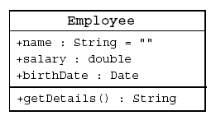
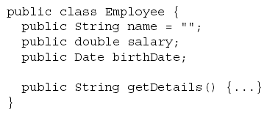
继承性举例

Slide 52
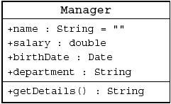
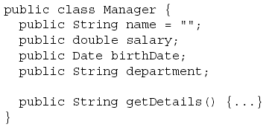
继承性举例

Slide 53
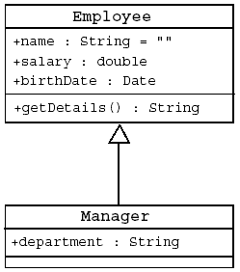
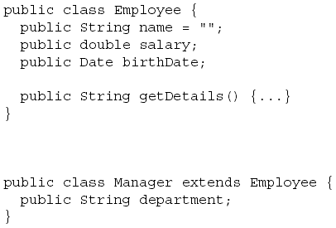
继承性举例

Slide 54
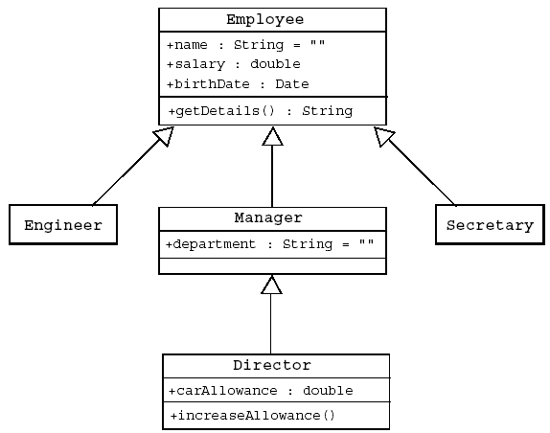
继承性举例

Slide 55
重写（override）
子类中重写的方法和父类中被重写的方法要具有相同的名字，相同的参数表和相同的返回类型

Slide 56
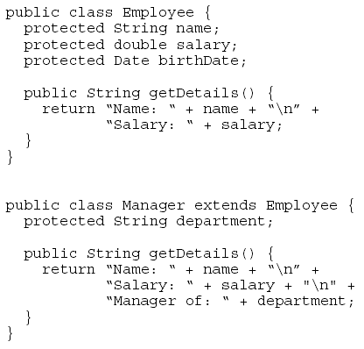
重写举例

Slide 57
成员变量的隐藏和方法的重写
class SuperClass{
int x; …
void setX( ){ x=0; } …
}
class SubClass extends SuperClass{
int x; //hide x in SuperClass …
void setX( )
{ //override method setX()
x=5;
} ….
}

Slide 58
Super (1)
super用来引用当前对象的父类
(1) 访问父类被隐藏的成员变量，如：
super.variable;
(2)调用父类中被重写的方法，如：
super.Method([paramlist]);
(3)调用父类的构造函数，如：
super([paramlist]);

Slide 59

Super (2)
class SuperClass{
int x;
SuperClass( ) {
x=3;
System.out.println(“in SuperClass : x=“ +x);
}
void doSomething( ) {
System.out.println(“in SuperClass.doSomething()”);
}
}

Slide 60
Super (3)
class SubClass extends SuperClass {
int x;
SubClass( ) {
super( ); //call constructor of superclass
x=5; //super( ) 要放在方法中的第一句
System.out.println(“in SubClass :x=“+x);
}
void doSomething( ) {
super.doSomething( ); //call method of superclass
System.out.println(“in SubClass.doSomething()”);

Slide 61
Super (4)
System.out.println(“super.x=”+super.x+“sub.x=”+x)
}
}
public class inheritance {
public static void main(String args[]) {
SubClass subC=new SubClass();
subC.doSomething();
}
}

Slide 62
Super (5)
运行结果
c:\> java inheritance
in SuperClass: x=3
in SubClass: x=5
in SuperClass.doSomething()
in SubClass.doSomething()
super.x=3 sub.x=5

Slide 63
多态性
是由封装性和继承性引出的面向对象程序设计语言的另一特征。
  静态多态性（编译时多态〕
  由方法重载(overload)实现
  动态多态性（运行时多态）
    子类对象可以作为父类对象使用。在程序中凡是需要父类对象的地方，都可以用子类对象代替。
    由方法重写(override)实现
    调用规则：根据实例的类型决定调用的方法。

Slide 64

重写方法的调用规则
class A{
void callme( ) {
System.out.println(“Inside A’s callme() method”);
}
}
class B extends A{
void callme( ) {
System.out.println(“Inside B’s callme() Method”);
}
}

Slide 65
重写方法的调用规则
public class Dispatch{
public static void main(String args[]) {
A a=new B();
a.callme( );
}
}
和具体的对象的类型有关系

Slide 66
重写方法的调用规则
运行结果
c:\> java Dispatch
Inside B’s callme() method

Slide 67
方法重写应遵循的原则
(1)改写后的方法不能比被重写的方法有更严格的访问权限
(2)改写后的方法不能比重写的方法产生更多的异常

Slide 68
方法重写应遵循的原则
class Parent{
public void function( ) } }
class Child extends Parent{
private void function( ) } }
public class OverriddenTest{
public static void main(String args[]) {
Parent p1=new Parent();
Parent p2=new Child();
p1.function();
p2.function(); }
}

Slide 69

多态性的另外一个例子
public class SubClass2 extends SuperClass2 {
void show() {
super.show();
this.getName();
}
void getName() {
System.out.println("SubClass2");
}
public static void main(String args[]) {
SuperClass2 s = new SubClass2();
s.show();
}}
class SuperClass2 {
void show() {
this.getName();
}
void getName() {
System.out.println("SuperClass2");
}
}

Slide 70
对象状态的确定（instanceof)
Manager和Contractor都是Employee的子类
public void method(Employee e) {
if (e instanceof Manager)
… //do something as a Manager
} else if ( e instanceof Contractor) {
…
} //do something as a Contractor
else {
… //do something else
} }

Slide 71
对象的类型转换（1）
使用instanceof来测试一个对象的类型。
用类型转换来恢复一个对象的全部功能。
用下述提示来检查类型转换的正确性：
  向上的类型转换是隐含地实现的。
  向下的类型转换必须针对子类并由编译器检查。
在你接收父类的一个引用时，你可以通过使用instanceof运算符判定该对象实际上是你所要的子类，并可以用类型转换该引用的办法来恢复对象的全部功能。

Slide 72
对象的类型转换（2）
public void method(Employee e) {
if (e instanceof Manager) {
Manager m = (Manager)e;
System.out.println( " This is the manager of " + m.department);
}
// rest of operation
}

Slide 73
对象的类型转换（3）
如果不用强制类型转换，那么引用e.department的尝试就会失败，因为编译器不能将被称做department的成员定位在Employee类中。
如果不用instanceof做测试，就会有类型转换失败的危险。通常情况下，类型转换一个对象引用的尝试是要经过几种检查的：
向上强制类型转换类层次总是允许的，而且事实上不需要强制类型转换运算符。可由简单的赋值实现。
对于向下类型转换，编译器必须满足类型转换至少是可能的这样的条件。比如，任何将Manager引用类型转换成Contractor引用的尝试是肯定不允许的，因为Contractor不是一个Manager。类型转换发生的类必须是当前引用类型的子类。
如果编译器允许类型转换，那么，该引用类型就会在运行时被检查。比如，如果instanceof检查从源程序中被省略，而被类型转换的对象实际上不是它应被类型转换进去的类型，那么，就会发生一个运行时错误(exception)。异常是运行时错误的一种形式，而且是后面模块中的主题。

Slide 74
模拟题
下面哪些语句是正确的?
1) The instanceof operator can be used to determine if a reference is an instance of a class, but not an interface.
2) The instanceof operator can be used to determine if a reference is an instance of a particular primitive wrapper class
3) The instanceof operator will only determine if a reference is an instance of a class immediately above in the hierarchy but no further up the inheritance chain
4) The instanceof operator can be used to determine if one reference is of the same class as another reference thus

Slide 75
模拟题
Answer
  2) The instanceof operator can be used to determine if a reference is an instance of a particular primitive wrapper class

Slide 76
final关键字
(1) final修饰变量,则成为常量
final type variableName;
修饰成员变量时，定义时同时给出初始值，而修饰局部变量时不做要求。
(2)final修饰方法，则该方法不能被子类重写
final returnType methodName(paramList)
{
…
}

Slide 77
final关键字
(3)final修饰类，则类不能被继承
final class finalClassName{
…
}

Slide 78
实例成员和类成员
实例成员为实例所有，通过对象访问；类成员为类所有，不属于某一个类，可以通过类名访问。
类成员的格式（static）：
static type classVar;
static returnType classMethod({paramlist]) {
…
}

Slide 79
实例变量和类变量（1）
每个对象的实例变量都分配内存
通过对象来访问这些实例变量
类变量仅在生成第一个对象时分配内存，所有实例对象共享同一个类变量。
类变量可通过类名直接访问，无需先生成一个实例对象
也可以通过实例对象访问类变量

Slide 80
实例变量和类变量（2）
class Vars
{ char data;
static int_share_data; }
class Demo
{ Vars a,b,c,d}
object b
char data
static int
share_data
object b
char data
object c
char data
Object b
char data

Slide 81
实例方法和类方法（1）
类方法不能访问实例变量，只能访问类变量
类方法可以由类名直接调用
类方法中不能使用this或super

Slide 82

实例方法和类方法（2）
class member {
static int classVar;
int instanceVar;
static void setClassVar(int i) {
classVar=i;
// instanceVar=i; //can’t access nostatic member
}

Slide 83
实例方法和类方法（3）
static int getClassVar()
{ return classVar; }
void setInstanceVar(int i)
{ classVar=i; //can access static member
instanceVar=i; }
int getInstanceVar( )
{ return instanceVar; }
}

Slide 84
实例方法和类方法（4）
public class memberTest{
public static void main(String args[]) {
member m1=new member();
member m2=new member();
m1.setClassVar(1);
m2.setClassVar(2); System.out.println(“m1.classVar=”+m1.getClassVar()+“m2.ClassVar=”+m2.getClassVar());
m1.setInstanceVar(11);

Slide 85
实例方法和类方法（5）
m2.setInstanceVar(22);
System.out.println(“m1.InstanceVar=”+m1.getInstanceVar()+“m2.InstanceVar=”+m2.getInstanceVar());
}
}

Slide 86
实例方法和类方法（6）
运行结果
c:\> java memberTest
m1.classVar=2 m2.classVar=2
m1.InstanceVar=11 m2.InstanceVar=22

Slide 87
模拟题
下面哪些语句是正确的?
1) static methods do not have access to the implicit variable called this
2) A static method may be called without creating an instance of its class
3) A static method may not be overriden to be non-static
4) A static method may not be overloaded

Slide 88
模拟考题
答案
1) static methods do not have access to the implicit variable called this
2) A static method may be called without creating an instance of its class
3) a static may not be overriden to be non-static

Slide 89

练习题
写出输出结果：
class Vehicle {
public void drive() {
System.out.println("Vehicle: drive");
}
}
class Car extends Vehicle {
public void drive() {
System.out.println("Car: drive");
}
}
public class CarTest {
public static void main (String args []) {
Vehicle v; Car c;
v = new Vehicle();
c = new Car();
v.drive(); c.drive();
v = c; v.drive();
}
}

Slide 90

练习题
写出输出结果：
class Mammal{
Mammal(){
System.out.println("Four");
}
public void ears() {
System.out.println("Two");
}
}
class Dog extends Mammal{
Dog(){
super.ears();
System.out.println("Three");
}
}
public class Hotdog extends Dog{
public static void main(String argv[]){
System.out.println("One");
HotDog hdog = new Hotdog();
}
}

Slide 91
类java.lang.Object
该类定义了一些所有对象最基本的状态和行为
equals() :比较两个对象（引用）是否相同，如果相同返回true,否则返回false。相当于操作符“==”；
getClass(): 返回对象运行时所对应的类的表示，从而可得到相应的信息，例如，运行时取得声称对象的类的名称，obj.getClass().getName()
clone（），创建和返回一个对象的拷贝,Cloneable接口

Slide 92
类java.lang.Object
hashCode():返回一个对象的hash编码，同一个对象，在任何时候，都返回同一个值，在hashTable中使用。
toString()，返回对象的字符串表示。
getClass().getName() + '@' + Integer.toHexString(hashCode())
finalize()，用于在垃圾收集前清除对象。
notify(),notifyAll(),wait()，用于多线程处理中的同步。

Slide 93
Java.lang.Class
一个特殊的类，没有public构造函数。当类被装入时，它的对象由JVM自动生成。
Class的对象描述java程序运行中使用的类或者接口。
常用的方法有
  static Class forName(String className)
  String getName()
  Object newInstance()
实时程序演示

Slide 94

补充一个练习题
class SuperClass3
{
void show()
{
System.out.println(this.getClass().getName());
} }
class SubClass3 extends SuperClass3
{
void show()
{
super.show();
System.out.println(this.getClass().getSuperclass().getName());
}
public static void main(String args[])
{
SuperClass3 s=new SubClass3();
s.show();
}
}

Slide 95

java.lang.Class其他方法
返回公有成员
  getFields
  getMethods
  getConstructors
返回所有成员
  getdeclaredFields
  getDeclaredMethods
  getDeclaredConstructors
示例程序

Slide 96
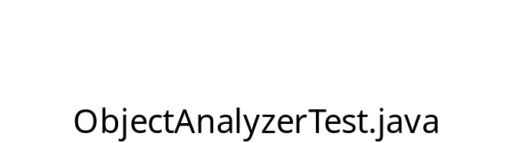

Class其他用法
使用Class动态创建toString函数
  使用反射获取成员变量的值
调用方法
  使用反射调用成员方法

Slide 97
抽象类
用abstract来修饰类或方法
abstract class abstractClass{ …}
abstract returnType abstractMethod([paramlist])
抽象类不能被实例化，它的子类可以实现抽象方法。
抽象方法只需声明，无需实现；
抽象类不一定要包含抽象方法，若类中包含了抽象方法，则该类必须被定义为抽象类
可以把抽象类作为变量的类型。

Slide 98
接口
接口类似抽象类，只包含常量和方法的定义，而没有变量和方法的实现（可以实现静态方法JDK8）
interface Collection{
int MAX_NUM=100;
void add(Object obj);
void delete(Object obj);
Object find(Object obj);
}

Slide 99
接口定义
包括接口声明和接口体
[public] interface 接口名[extends 父接口] { … }
接口体包括常量定义和方法定义
  常量定义: type NAME=value; 该常量被实现该接口的多个类共享; 具有public ,final, static的属性.
  方法体定义具有 public和abstract属性

Slide 100
接口的实现
在类的声明中用implements子句来表示一个类使用某个接口.
一个类可以实现多个接口,在implements子句中用逗号分开
必须实现接口中定义的所有方法，否则该类是抽象类

Slide 101
接口的实现
class FIFOQueue implements collection{
public void add(Object obj) { … }
public void delete(Object obj) { … }
public Object find(Object obj) { …}
public int currentCount { … }
}

Slide 102
接口用处
通过接口实现不相关类的相同行为,无需考虑这些类之间的关系.
通过接口指明多个类需要实现的方法
通过接口了解对象的交互界面,而无需了解对象所对应的类

Slide 103
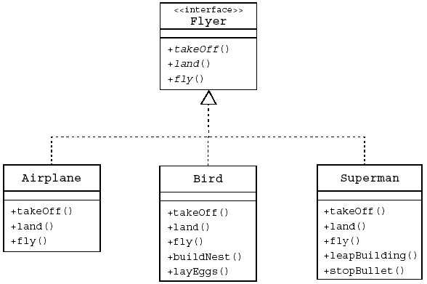
接口例子

Slide 104
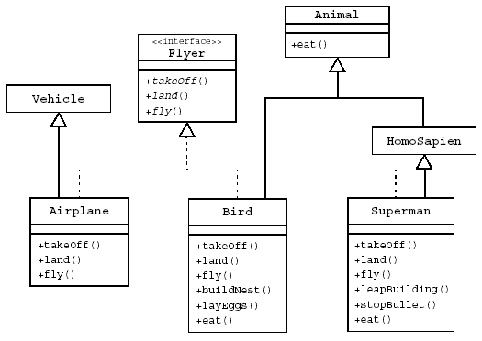
接口例子

Slide 105
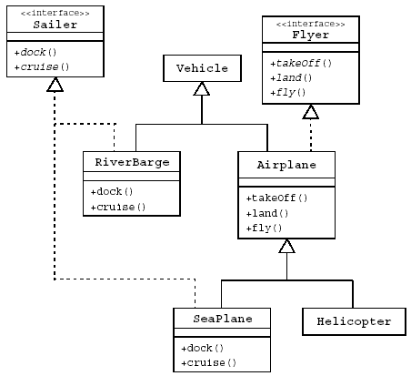
一个类实现多个接口的例子

Slide 106
接口类型的使用
作为一种引用类型来使用
任何实现该接口的类的实例都是该接口类型的变量
通过这些变量可以访问类所实现的接口中的方法

Slide 107
接口类型的使用
class InterfaceType {
public static void main(String args[]) {
Collection c=new FIFOQueue();
…
c.add(obj);
…
}
}

Slide 108
模拟题
下面哪些语句是正确的?
1) An interface can only contain method and not variables
2) Interfaces cannot have constructors
3) A class may extend only one other class and implement only one interface
4) Interfaces are the Java approach to addressing its lack of multiple inheritance, but require implementing classes to create the functionality of the Interfaces.

Slide 109
模拟题
答案
2) Interfaces cannot have constructors
4) Interfaces are the Java approach to addressing the single inheritance model, but require implementing classes to create the functionality of the Interfaces.

Slide 110
Nested Class (Inner Class)
嵌套类：在一个类的内部嵌套定义类，三种定义方式
  (1)是其它类的成员。
  (2)在一个语句块的内部定义
  (3)在表达式内部匿名定义
Nested Class ：更多的是反映的是类之间的关系。
Inner Class：更多的反映的是对象之间的关系

Slide 111
Nested Class
特性:
(1)一般用在定义它的类或语句块之内,在外部引用它时必须给出完整的名称.名字不能与包含它的类名相同
(2)可以使用包含它的类的静态和实例成员变量,也可以使用它所在方法（或语句块）的final局部变量。
(3)可以定义为abstract，可以是接口。
(4)可以声明为private或protected

Slide 112
Nested Class
(5)若被声明为static,就变成了顶层类,不能再使用局部变量,(static nested class)
(6)若想在Nested Class中声明任何static成员,则该Nested Class必须声明为static
Nested Class一般用来生成事件适配器,用于事件处理

Slide 113
一个例子 (Inner Class)
class EnclosingClass{
. . .
class ANestedClass {
. . .
}
}
可以访问外部类的实例变量

Slide 114
另一个例子
class EnclosingClass{
. . .
static class AStaticNestedClass {
. . .//不可以访问外部类的实例变量
}
class InnerClass {
. . .//可以访问外部类的实例变量
}
}

Slide 115
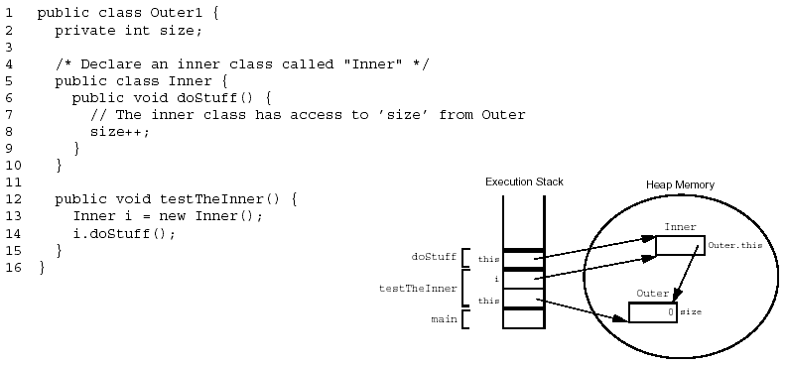
Inner class 的又一个例子

Slide 116
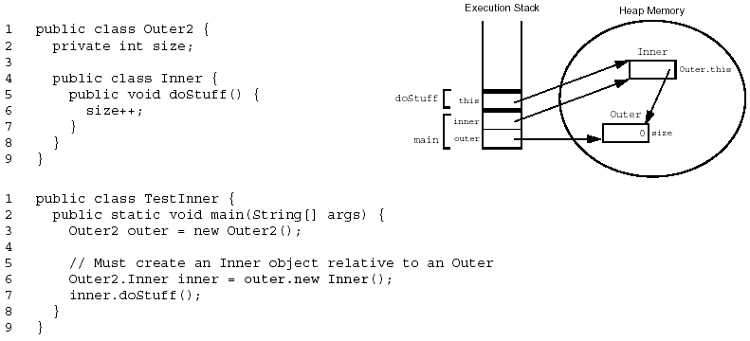

Slide 117
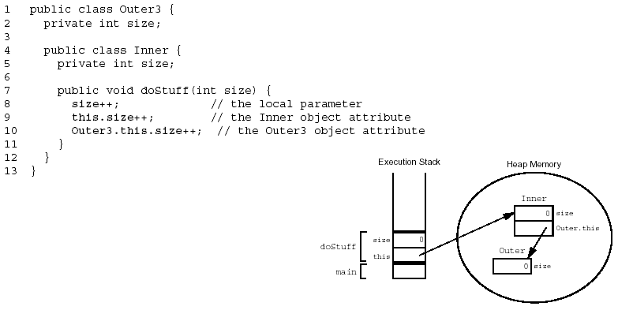

Slide 118
anonymous class
匿名类:在一个表达式内部包含一个完整的类定义，是没有名字的。
例如:
Thread t = new Thread() {
  public void run() {
  System.out.println("hello world");
  }
};

Slide 119
Inner Class
优点:节省编译后产生的字节码文件的大小
缺点:使程序结构不清除

Slide 120
枚举（enum）
简单的：
enum Size{ SMALL,MEDIUM, LARGE,EXTRA_LARGE;}
复杂，带参数
enum Size
{
SMALL("S"), MEDIUM("M"), LARGE("L"), EXTRA_LARGE("XL");
private Size(String abbreviation) { this.abbreviation = abbreviation; }
public String getAbbreviation() { return abbreviation; }
private String abbreviation;
}

Slide 121

枚举测试
public class EnumTest {
public static void main(String[] args) {
Scanner in = new Scanner(System.in);
System.out.print("Enter a size: (SMALL, MEDIUM, LARGE, EXTRA_LARGE) ");
String input = in.next().toUpperCase();
Size size = Enum.valueOf(Size.class, input);
System.out.println("size=" + size);
System.out.println("abbreviation=" + size.getAbbreviation());
if (size == Size.EXTRA_LARGE)
System.out.println("Good job--you paid attention to the _.");
}
}

Slide 122
练习题
内部类可以访问外部类的哪些变量?
All static variables
All final variables
All instance variables
Only final instance variables
Only final static variables
Answer: 1,2,3

Slide 123
练习题
如何创建一个内部类的对象?
class OuterOne {
class InnerOne {
}
}
class Happy {
OuterOne o = new OuterOne();
//what code can be placed ?
}
a) InnerOne i = new InnerOne();
b) InnerOne i = o. new InnerOne();
c) OuterOne. InnerOne i = new o.InnerOne();
d) OuterOne.InnerOne i = o.new Innerone();
e) InnerOne i = new Outerone.InnerOne();

Slide 124
练习题
class OuterOne {
static class InnerOne {
}
}
What is true about innerclass ?
a) can say new InnerOne()
b) can say new OuterOne.InnerOne()
c) can say new OuterOne.new InnerOne()
d) can't create the instance of the static InnerOne.
e) class InnerOne can not be static.

Slide 125
练习题
关于匿名类的描述哪些是正确的?
a) Anonymous inner class can be declared as public.
b) Anonymous inner class can be declared as private.
c) Anonymous inner class can be declared as static.
d) Anonymous inner class can extend an abstract class.
e) Anonymous inner class can be declared as protected.

Slide 126
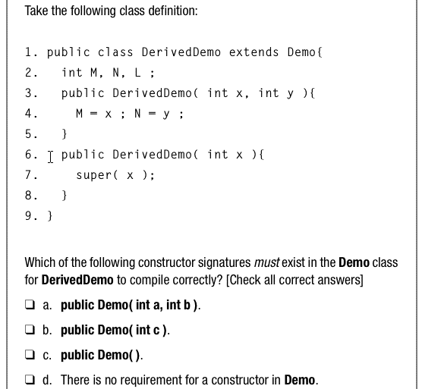
练习题
Answer B，C

Slide 127

补充例子
把多态应用于多个排序算法

